Slide 1
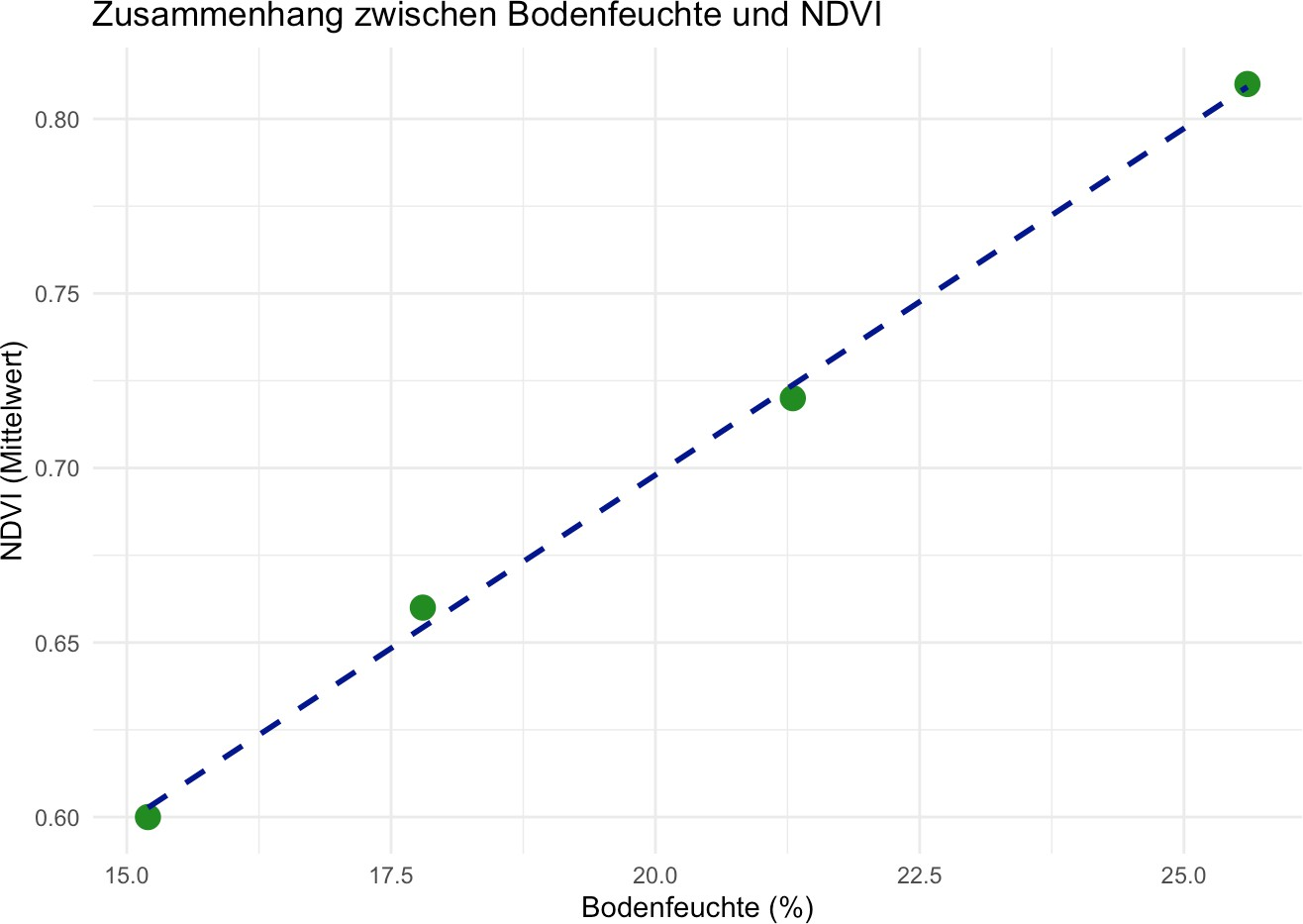
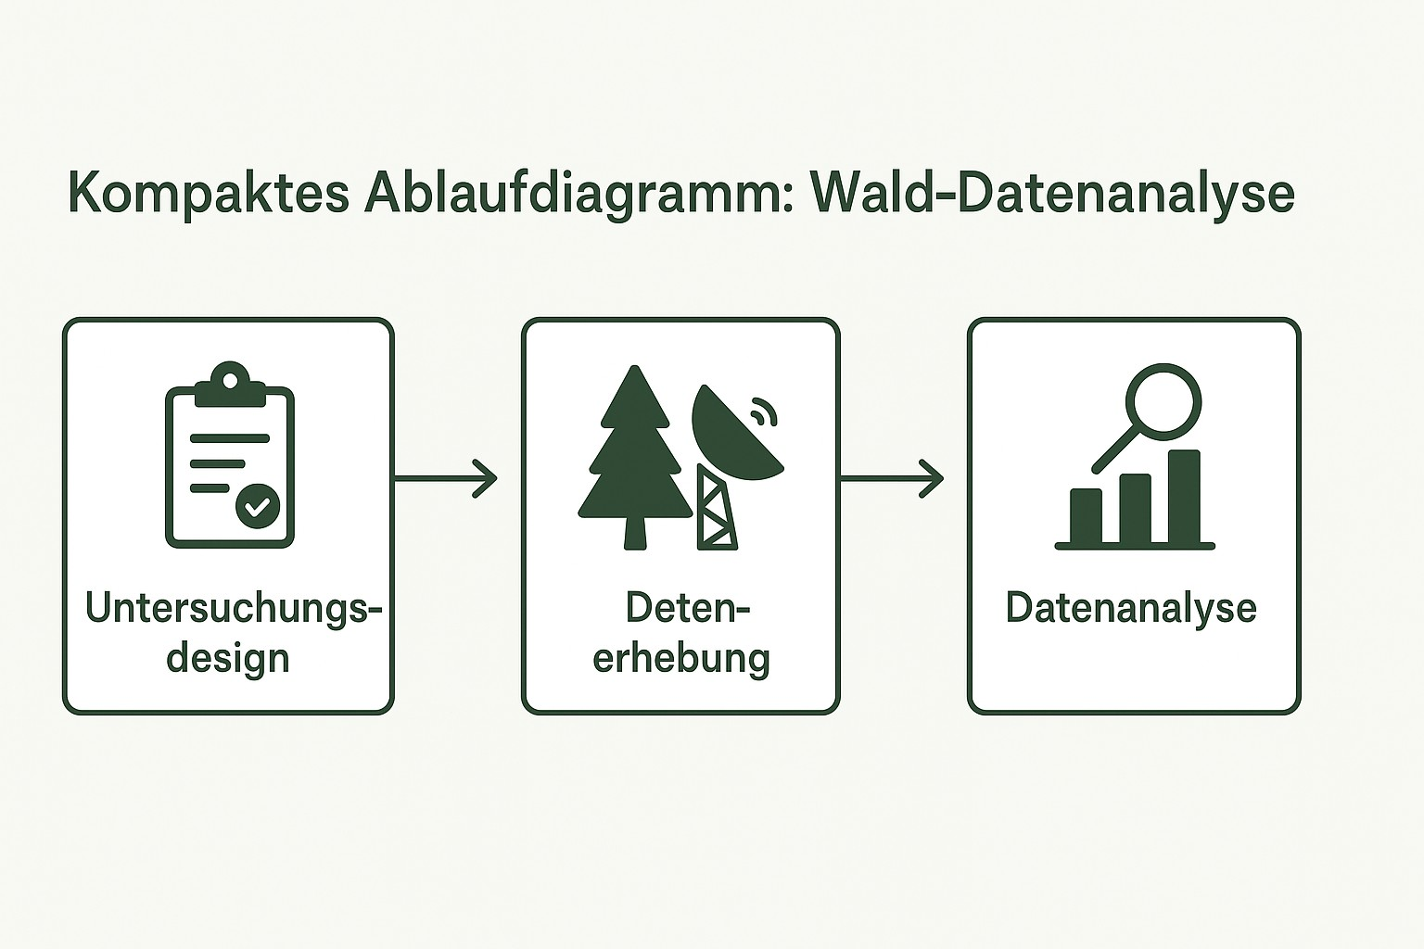
Datengetriebene Methoden zur Analyse von Waldvitalität und -struktur im Klimawandel
Erika Mustermann¹, Max Musterfrau¹
¹ Hochschule für nachhaltige Entwicklung Eberswalde
Einleitung
Zur Erfassung der Vegetationsvitalität wurden fernerkundungsbasierte NDVI-Werte (Normalized Difference Vegetation Index) aus öffentlich zugänglichen Satellitendaten (z.B. Sentinel-2) extrahiert und flächengenau ausgewertet. Die NDVI-Daten wurden mit einem 10-m-Raster aggregiert und monatlich gemittelt.
Tabelle 1: Datentabelle
Stressoren hinweist. Gleichzeitig korrelierte die Artenzahl positiv mit der strukturellen Komplexität der Fläche, jedoch weniger deutlich mit dem NDVI.
Die Fernerkundungsdaten konnten erfolgreich genutzt werden, um kurzfristige Veränderungen in der Vitalität während Hitze- und Trockenperioden zu erfassen. Besonders in den Sommermonaten Juli und August zeigten NDVI-Zeitreihen auf Flächen mit niedriger Bodenfeuchte einen stärkeren Abfall im Vergleich zu feuchteren Standorten.
Diese Ergebnisse verdeutlichen das Potenzial kombinierter terrestrischer und fernerkundlicher Datensätze zur frühzeitigen Erkennung von Vitalitätsveränderungen und zur langfristigen Überwachung von Waldökosystemen unter veränderten Klimabedingungen.
Wälder spielen eine zentrale Rolle im globalen Ökosystem und sind bedeutende Kohlenstoffsenken, Biodiversitätsreservoire und Regulatoren lokaler Klimabedingungen (Pretzsch et al., 2018; FAO, 2020). Vor dem Hintergrund des Klimawandels und wachsender Nutzungsansprüche steigt die Notwendigkeit, fundierte Entscheidungen auf Basis verlässlicher Daten zu treffen. Die Arbeit mit waldbezogenen Daten gewinnt dabei zunehmend an Bedeutung, sei es zur Modellierung von Wachstumsprozessen, zur Überwachung von Biodiversität oder zur Früherkennung von Störungen wie Trockenstress oder Schädlingsbefall (Seidl et al., 2017).
Moderne Technologien wie Fernerkundung, automatisierte Sensornetzwerke und mobile Erfassungssysteme liefern heute große Datenmengen in hoher räumlicher und zeitlicher Auflösung
Plot_ID | NDVI | Bodenfeuchte
A01 | 0.72 | 21.3
A02 | 0.66 | 17.8
A03 | 0.81 | 25.6
A04 | 0.60 | 15.2
(Zhao et al., 2019). Die Herausforderung besteht darin, diese heterogenen Datenquellen effizient zu integrieren, zu analysieren und in praxisrelevante Informationen zu überführen. Gleichzeitig stellen Fragen der Datenqualität, Standardisierung und Langzeitarchivierung neue Anforderungen an Forschung und Praxis.
Ziel dieses Posters ist es, zentrale Methoden und Anwendungen der Wald-Datenarbeit vorzustellen und beispielhaft aufzuzeigen, wie datengetriebene Ansätze zur nachhaltigen Bewirtschaftung und Beobachtung von Waldökosystemen beitragen können.
Die statistische Auswertung erfolgte in R (Version 4.3.1) unter Nutzung der Pakete tidyverse, ggplot2 und nlme. Es wurden lineare Regressionsmodelle zur Untersuchung des Zusammenhangs zwischen NDVI, Bodenfeuchte und strukturellen Parametern erstellt. Zusätzlich kamen explorative Datenanalysen und Visualisierungen zur Charakterisierung der Standorteigenschaften zum Einsatz.
Diskussion
Die Ergebnisse bestätigen, dass Bodenfeuchte ein entscheidender Faktor für die Vitalität von Waldbeständen ist. Ein positiver Zusammenhang zwischen NDVI und Bodenfeuchte zeigt, dass Trockenperioden die photosynthetische Aktivität signifikant reduzieren (Seidl et al., 2017). Diese Erkenntnisse stimmen mit anderen Studien überein, die den Einfluss von Wasserstress auf die Waldgesundheit betonen (Anderegg et al., 2015). Besonders ältere Bestände mit höherem BHD und größerer Baumhöhe zeigten eine bessere Widerstandsfähigkeit gegenüber abiotischen Stressfaktoren, was die Bedeutung stabiler Waldstrukturen für die Anpassung an Klimaveränderungen unterstreicht (Pretzsch et al., 2018).
Trotz der starken Korrelation zwischen NDVI und Bodenfeuchte variierten die Vitalitätswerte zwischen den Flächen, was auf die Bedeutung mikroklimatischer Faktoren und Artenzusammensetzungen hinweist (Zhao et al., 2019). Die Kombination von Fernerkundung und bodenbasierten Messungen bietet ein vielversprechendes Instrument für die frühzeitige Erkennung von Waldstress, sollte jedoch durch hochfrequente Daten und Modelle ergänzt werden, um extreme Wetterereignisse besser erfassen zu können.
Ergebnisse
Methoden
Die Auswertung der erhobenen Daten zeigt deutliche Unterschiede in der Vitalität und Struktur der untersuchten Waldflächen. Zwischen dem NDVI (Normalized Difference Vegetation Index) und der gemessenen Bodenfeuchte bestand ein signifikanter positiver Zusammenhang (R² = 0.67, p < 0.01), was darauf hinweist, dass trockene Standorte im Untersuchungszeitraum eine geringere photosynthetische Aktivität aufwiesen.
Zur Analyse der Vitalität und Struktur von Waldbeständen wurde ein kombinierter Datenerhebungs- und Auswertungsansatz gewählt. Die Untersuchungen fanden in einem mitteleuropäischen Mischwaldgebiet auf insgesamt 20 Stichprobenflächen (jeweils 1 ha) statt und erstreckten sich über einen Zeitraum von drei Jahren.
Terrestrische Erhebungen wurden halbjährlich durchgeführt und umfassten die Aufnahme baumbezogener Parameter wie Brusthöhendurchmesser (BHD), Baumhöhe, Baumart sowie die Zählung der Individuen zur Bestimmung der Artenvielfalt. Ergänzend dazu wurden auf jeder Fläche bodenklimatische Sensoren installiert, die kontinuierlich Daten zu Bodenfeuchte (%) und Bodentemperatur (°C) in 10 cm Tiefe lieferten.
Quellen
Seidl, R., Thom, D., Kautz, M., et al. (2017). Forest disturbances under climate change. Nature Climate Change, 7, 395–402.
Anderegg, W. R. L., et al. (2015). Tree mortality from drought, insect herbivory, and stand density. Global Change Biology, 21(6), 2428-2436.
Pretzsch, H., Biber, P., & Uhl, E. (2018). Forest stand growth dynamics in Central Europe have accelerated since 1870. Nature Communications, 9, 4321.
Zhao, F., Wang, X., & He, H. S. (2019). Integrating remote sensing and forest inventory for mapping forest carbon stocks. Remote Sensing of Environment, 224, 202–212.
Abbildung 2: Zusammenhang zwischen Bodenfeuchte und NDVI
Abbildung 1: Ablaufdiagramm
Flächen mit einem höheren mittleren Brusthöhendurchmesser (BHD) und größerer Baumhöhe zeigten tendenziell höhere NDVI-Werte, was auf die Rolle etablierter Bestände bei der Bewältigung abiotischer

